Slide 1

Обоснование необходимости инвестирования в иммунизацию
Почему необходимо увеличить финансирование иммунизации (сценарии)
Примечание: данная презентация в значительной степени основывается на материалах Европейской библиотеки ВОЗ по пропаганде иммунизации и проекта VoICE, cборника фактических данных о ценности иммунизации
Пересмотрено 30 ноября 2019 года

Slide 2
Назначение презентации
Цель: обеспечить членов Учебной сети для стран переходного периода (LNCT) набором тезисов для дискуссий в поддержку увеличения (или, по крайней мере, поддержания) инвестиций в иммунизацию
Некоторые материалы намеренно повторяются, поскольку их можно использовать для разных дискуссий
Слайды предназначены для выбора и адаптации к разным аудиториям (например, MOF, парламентариев и др.) и контекстам
Необходим Ваш вклад: полезно ли это? Можно ли это улучшить, чтобы быть более полезным для ваших нужд и вашей работы?
Учебная Сеть для Стран Переходного периода

Slide 3
Сценарии, которые могут принести пользу от конкретных сообщений в поддержку инвестиций
1. Представление требований в рамках перехода от поддержки со стороны Гави принимающим решения лицам
2. Представление инвестиционных требований в отношении холодовой цепи принимающим решения лицам
3. Представление доказательств для введения новой вакцины принимающим решения лицам
4. Своевременное представление фактических данных для выделения средств на закупку вакцин
5. Представление принимающим решения лицам доказательств о необходимости увеличения финансирования для улучшения охвата/справедливости
6. Представление доказательств для адекватного финансирования не связанных с вакцинированием расходов на доставку
7. Представление доказательств для обеспечения устойчивой приверженности и финансирования с течением времени
8. Представление доказательств о безопасности вакцин принимающим решения лицам

Slide 4
Представление требований перехода GAVI лицам, принимающим решения
Ключевой тезис
Key Message
Переход GAVI требует быстрого увеличения правительственного со-финансирования {изменить в зависимости от ситуации в вашей стране}
Переход определяется политикой приемлемости GAVI: сроки не подлежат обсуждению
Поддержка GAVI помогла стране внедрить X спасающих жизни вакцин
Этим вакцинам характерна высокая отдача от инвестиций
Изъятие вакцины из текущего графика будет иметь отрицательные, потенциально более дорогостоящие, медицинские и экономические последствия
Необходимо поддерживать или увеличивать охват и справедливость распределения, что потребует дополнительных ресурсов
Покажите прогнозируемые бюджетные требования в течение следующих нескольких лет
Учебная Сеть для Стран Переходного периода

Slide 5
Представление инвестиционных требований для холодовой цепи лицам, принимающим решения
Ключевой тезис
Key Message
Мы запросили $$ в 2018 году и $$ в 2019 году за инвестиции в холодовую цепь. Модернизация нашей холодовой цепи с помощью высокопроизводительного оборудования позволит:
Сократите эксплуатационные расходы, уменьшив зависимость от керосина, сменных солнечных батарей и пакетов льда
Защитить наши инвестиции в иммунизацию путем сокращения потерь вакцины (ненадежное оборудование для холодовой цепи подвергает вакцины чрезмерному нагреву/замораживанию, что приводит к дорогостоящим потерям)
Помогут улучшить охват и справедливость распределения. Новые технологии пассивного охлаждения расширят географический охват нашей холодовой цепи, позволяя удаленным объектам безопасно хранить вакцины.
Учебная Сеть для Стран Переходного периода

Slide 6
Представление доказательств в пользу введения новой вакцины лицам, принимающим решения
Ключевой тезис
Key Message
XX вакцина сократит заболеваемость и смертность до YY и ZZ
XX вакцина сэкономит $$$ ежегодно благодаря сокращению числа амбулаторных посещений и госпитализаций
Наш анализ показывает, что вакцина очень экономична
XX вакцина будет стимулировать экономический рост за счет повышения производительности
XX вакцина рекомендуется нашей Национальной консультативной группой по иммунизации и ВОЗ
Наши соседние страны ____ и ____ уже ввели у себя эту вакцину
Учебная Сеть для Стран Переходного периода

Slide 7
Представление доказательств в пользу своевременного выделения бюджета на закупку вакцин
Key Message
Ключевой тезис
Закупка вакцин должна быть запланирована заблаговременно.
Служба закупок ЮНИСЕФ требуют предварительной оплаты до размещения заказа.
Задержки с выдаче средств могут привести к перебоям в поставках, что поставит детей под угрозу заболеваний, предотвращаемых вакцинацией.
Выдача большей части средств на закупку вакцин к концу первого квартала финансового года – лучший подход
Учебная Сеть для Стран Переходного периода

Slide 8
Представление лицам, принимающим решения, доказательств увеличения финансирования для улучшения охвата/справедливости распределения
Ключевой тезис
Key Message
У нас есть зоны с группами с низкой иммунизацией в городских местностях, среди кочевых групп {вставьте характерные для страны детали...}
Чтобы охватить эти группы населения, нам необходимо: (подход будет отличаться от страны к стране...)
  Более общего финансирования для первичной медико-санитарной помощи?
  Больше финансирования для новых вмешательств на уровне общин в определенных местах?
  Обновление холодовой цепи...?
  Меры социальной мобилизации для увеличения спроса?
  И т.п.
Учебная Сеть для Стран Переходного периода

Slide 9
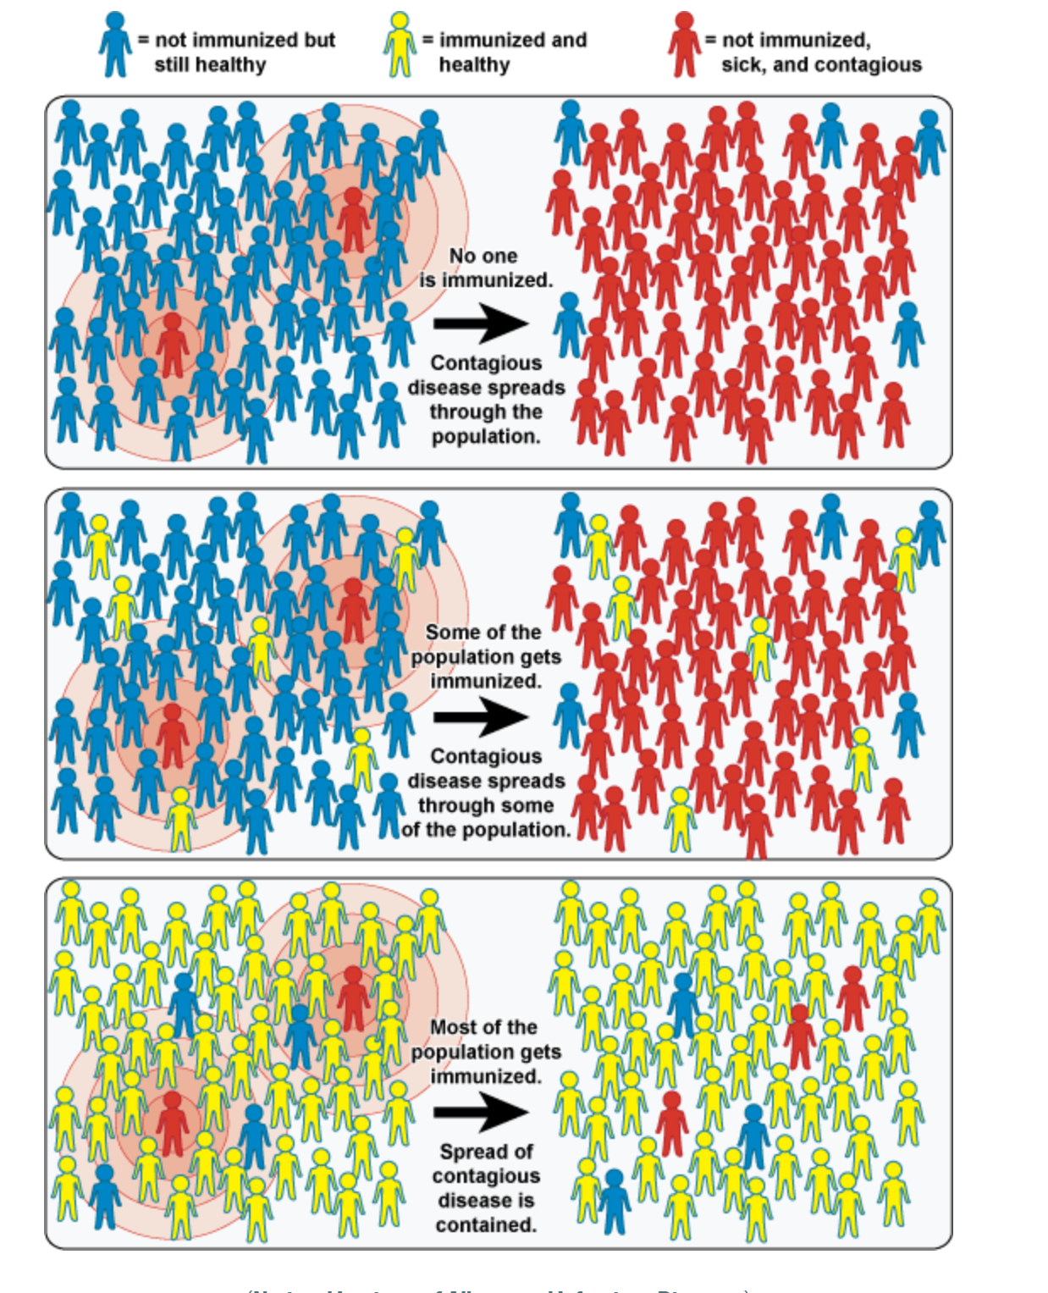
Нам необходимо достичь высокого охвата, чтобы остановить распространение инфекционных заболеваний: как вакцины защищают наше население
Ключевой тезис
Key Message
не иммунизированный, но все же здоровый
иммунизированный и здоровый
не иммунизированный, больной и заразный
Идёт иммунизация большинства населения
Распространение инфекционных заболеваний остановлено
Источник: Национальный институт аллергии и инфекционных заболеваний
Учебная Сеть для Стран Переходного периода

Slide 10
Низкий охват означает, что инфекционная болезнь может быстро распространяться среди населения
Ключевой тезис
Key Message
не иммунизированный, но все же здоровый
иммунизированный и здоровый
не иммунизированный, больной и заразный
Ведется иммунизации определенной части населения
Инфекционная болезнь распространяется среди части населения.
Источник: Национальный институт аллергии и инфекционных заболеваний
Учебная Сеть для Стран Переходного периода

Slide 11
Программы иммунизации - это больше, чем финансирование вакцин - нам необходимо полностью финансировать операционные расходы программ и стратегий доставки
Ключевой тезис
Key Message
Программы зависят не только от вакцин, но и от всех элементов программы – с тем, чтобы эффективно доставлять их и отслеживать прогресс:
  Системы цепи поставок
  Мониторинг и наблюдение
  Планирование и поддерживающий надзор
  Обучение персонала
  Пропаганда
Программы иммунизации зависят от сильных систем первичной медико-санитарной помощи
Учебная Сеть для Стран Переходного периода

Slide 12
Предоставление доказательств в пользу поддержания приверженности и финансирования в долгосрочной перспективе...
Данные
Data
Когда программы заходили в тупик, это имело ужасные последствия ...
Япония, 1979, коклюш*
Показатели иммунизации снизились с 80% в 1974 году до 10% в 1976 году
Результат: 13,000 случаев/41 случай смертельного исхода
Бывший СССР, 1990-1999, дифтерия**
Распад служб общественного здравоохранения
Результат: 150,000 случаев/5,000 случаев смертельного исхода
Швеция, 1979-1996 годы, коклюш***
Упущение правительства в области вакцинации
Результат: 60% инфицированных в возрасте до 10 лет
Ирландия, 2000, Корь †
Отказ от вакцины
Результат: 300 случаев / 3 случая детской смертности
Вьетнам, 2013, HepB ‡
Снижение охвата после шумихи в средствах массовой информации вокруг неблагоприятных событий, последовавших за иммунизацией пятивалентной вакциной
Ожидаемый результат годового снижения охвата: в когорте рождения 2013 года более 17 000 будущих смертей от хронической инфекции гепатита B (рак печени, цирроз печени) и более 90,000 случаев хронических инфекций.
* https://www.cdc.gov/vaccines/vac-gen/why.htm
** https://wwwnc.cdc.gov/eid/article/4/4/98-0404_article
***https://www.ncbi.nlm.nih.gov/pubmed/8483621
† https://www.ncbi.nlm.nih.gov/pubmed/12867830
‡ https://www.ncbi.nlm.nih.gov/pubmed/26055296
Учебная Сеть для Стран Переходного периода

Slide 13
Представление доказательств безопасности вакцин лицам, принимающим решения
Ключевой тезис
Key Message
Вакцины безопасны
  Лицензирование вакцины требует исчерпывающей оценки и тестирования, чтобы убедиться, что она безопасна и эффективна.
  После предварительной квалификации и лицензирования ВОЗ продолжает следить за вакциной, и любой серьезный побочный эффект тщательно исследуется.
Вакцины все еще необходимы, даже если заболевания стали редкими.
Комбинированные вакцины:
  Экономят время и деньги за счет меньшего числа посещений клиник;
  Уменьшают дискомфорт для ребенка за счет меньшего количества инъекций;
  Увеличивают вероятность того, что ребенок получит полный набор прививок в соответствии с национальным графиком.
Цитируется из документов, хранящихся в библиотеке ВОЗ ЕВРО по вакцинации и доверию, где имеется еще много полезных материалов. См.: http://www.euro.who.int/en/health-topics/disease-prevention/vaccines-and-immunization/publications/vaccination-and-trust-library-1
Учебная Сеть для Стран Переходного периода

Slide 14
Проект VoICE является отличным источником информации о значении иммунизации
https://immunizationevidence.org/
Удобный для пользования и регулярно обновляемый

